Slide 1
Programa Mentor
CICLO SEMINARIOS AES: PLAN GESTIÓN DATOS
DANIEL QUIJADA

Slide 2
Calendario de seminarios AES
TEMA | FECHA | PONENTE
Impacto esperado del proyecto y plan de difusión | 21/10/2021 | Daniel Quijada
Cómo preparar un buen presupuesto | 18/11/2021 | Silvia Arce y Sara Fernández
CVN-ORCID | 16/12/2021 | Raúl Román y Lucía Medina
Interés estratégico del proyecto para la convocatoria | 13/01/2022 | Daniel Quijada
Planificación metodológica para proyectos de EECC en la AES | 20/01/2022 | Alberto Borobia
Plan de gestión de datos científicos. Protección de datos | 03/02/2022 | Daniel Quijada, Estela Sánchez y Dolores Pérez

Slide 3
Datos de Investigación
Se consideran datos de investigación a todo aquel material que ha sido generado, recolectado, observado o registrado durante el ciclo de vida de un proyecto de investigación y que se utilizan como evidencia de un proceso de investigación, están reconocidos por la comunidad científica y sirven para validar los resultados de la investigación y garantizar su reproducibilidad.
Los datos de investigación pueden ser:
Datos experimentales, observacionales, operativos.
Datos de terceros, del sector público.
Datos de seguimiento.
Datos brutos, procesados o datos reutilizados.
Para cada disciplina o dominio científico existe una interpretación de qué son datos o datasets de investigación, su naturaleza y cómo se recopilan; también ha de tenerse en cuenta que en cada dominio científico varía la forma en que se describen esos datos a través de metadatos y los requisitos asociados al hecho de compartirlos.

Slide 4
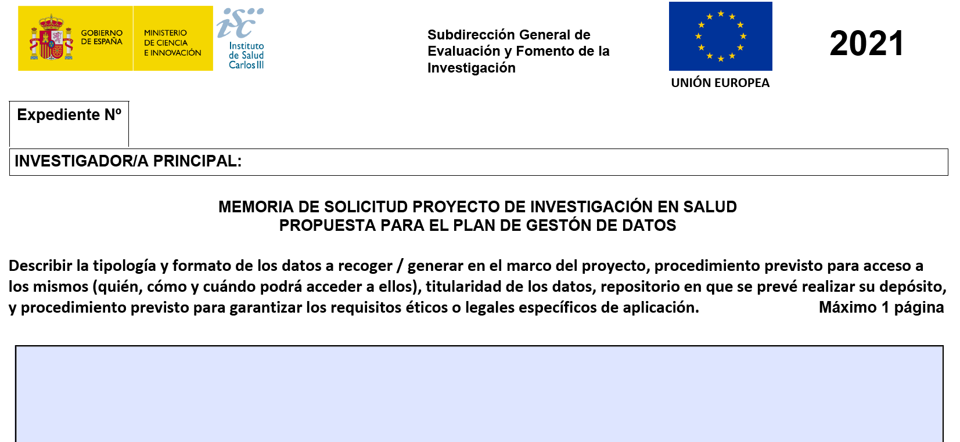
Apartados Memoria
El interés estratégico se detalla en la siguiente sección de la memoria y consta de dos partes:

Slide 5
Elementos a describir Memoria
Resumen ejecutivo de un Plan de Gestión de Datos, en el que incluyan los siguientes datos:
Descripción inicial que contenga qué datos se van a recoger o generar en el marco del proyecto (tipologías y formatos)
Cómo será el acceso a los mismos (el quién, el cómo y el cuándo).
De quién son los datos.
En qué repositorio está previsto su depósito, difusión y preservación.
Las condiciones éticas o legales específicas que los regulen (ej. privacidad de los datos y su reglamentación; datos protegidos o protegibles por propiedad intelectual o industrial, etc.) que condicionen su disponibilidad, uso y/o reutilización.
Este resumen ejecutivo que debe aparecer en la memoria no condiciona la creación de un Plan de Gestión de Datos formal en el caso de que el proyecto resulte finalmente financiado.

Slide 6
Elementos a describir Memoria
¿Qué datos se obtienen? ¿Y en qué formatos? ¿Utilizaremos formatos estándar?
¿Quién tiene acceso a los datos? ¿Cómo se realizará este acceso?
¿Cuál va a ser el procesamiento, el almacenamiento y la preservación de los datos? ¿Disponemos de almacenamiento suficiente y seguro?
¿Quién es el titular de los datos?
¿Disponemos de autorización para re-utilizar datos existentes?
¿Vamos a compartir datos con otros grupos? ¿Cuál es el plan de reutilización de estos datos?
¿Se publicarán los datos?: ¿Dónde? ¿Cuándo? ¿Cómo?
¿Trabajaremos con datos sensibles?
¿Qué aspectos éticos plantean estos datos? ¿Qué procedimientos se han previsto para garantizar estos aspectos / requisitos?

Slide 7
Repositorios de Datos Científicos
Se han de depositar en repositorios de acceso abierto todos los datos que subyacen a la investigación, esto es, los datos brutos generados o producidos en el transcurso de la investigación.
Se deberán publicar junto a los artículos científicos los datos finales que sean necesarios para garantizar la verificación y reproducibilidad de los resultados presentados.
En el depósito y publicación de los datos se deberá tener en cuenta:
La protección de los datos personales, que incluye la protección de las libertades y los derechos fundamentales de las personas físicas aplicados a un proyecto de I+D+I, así como su protección ante la posible utilización por terceros no autorizados.
Los aspectos éticos, que afectan a los datos que pueden mostrarse, el tiempo y el anonimato de las personas implicadas, y respetan la dignidad y la integridad para garantizar su privacidad y confidencialidad.

Slide 8
Repositorios de Datos Científicos
Registro de Repositorios de Datos de Investigación: https://www.re3data.org/
Los principales repositorios de datos de investigación sanitaria son:
Repositorio de la Comunidad de Madrid (este se gestiona desde la Biblioteca del Hospital): https://repositoriosaludmadrid.es/
Repositorio del Instituto de Salud Carlos III: https://repisalud.isciii.es/
Repositorio de la Universidad Autónoma de Madrid: https://repositorio.uam.es/
Estos dos últimos repositorios son gestionados desde sus propias instituciones.
Existen otros repositorios que pueden ser de interés, según el proyecto, como:
ProteomeXchange (datos proteómicos): http://www.proteomexchange.org/
Gene Expression Omnibus (datos transcriptómicos): https://www.ncbi.nlm.nih.gov/geo/

Slide 9
Contacto
Plataforma de Apoyo al Investigador Novel (PAIN) Daniel Quijada
Edificio IdiPAZ, planta baja
Teléfonos: 441740
mentor@idipaz.es

